Slide 1
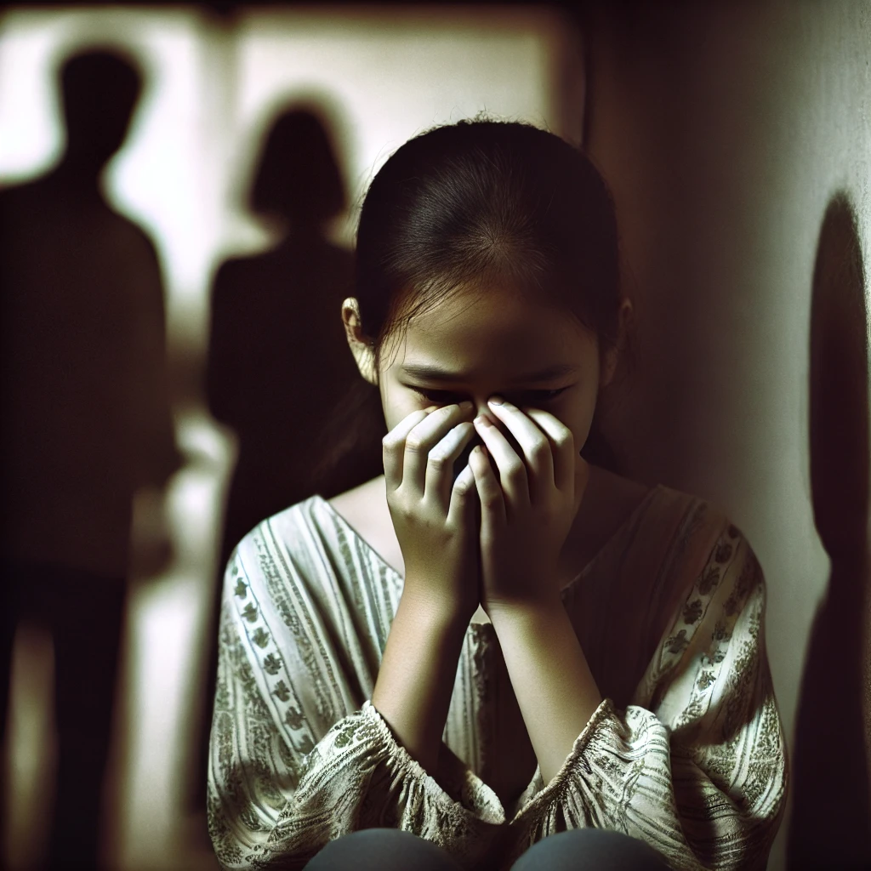

La violence intrafamiliale
Les mineur-e-s à l’épreuve des traumatismes
Journée de formation
Jeudi 20 novembre 2025
Evologia – Cernier
Les détails pour les inscriptions suivront
Célébrons ensemble 60 ans d’engagement
au cœur de l’humain

